Slide 1
doc. Mgr. Vítězslav Bryja, Ph.D.
Pohyb buněk a buňkami zprostředkovaný pohyb

Slide 2
Jak do konce semestru
10.4. Pohyb buněk a přispění buněk k pohybu organismu 17.4. základní principy signální transdukce
24.4. VÝZNAMNÉ SIGNÁLNÍ DRAHY (dokončení)+ Buněčná biologie v číslech – hledání souvislostí
15.5. (Karel Souček) – Životní cyklus živočišné buňky (regulátory buněčného cyklu, diferenciace, apoptóza a další mechanismy buněčné smrti)
22.5. - předtermín

Slide 3
Obsah
Pohyb materiálu vně buněk pomocí pohyblivých cilií
Využití aktino-myosinových vztahů pro pohyb svalů a živočichů
Pohyb samostatné buňky po povrchu
Pohyby organel i buněk v procesu buněčného dělení (mitózy)

Slide 4
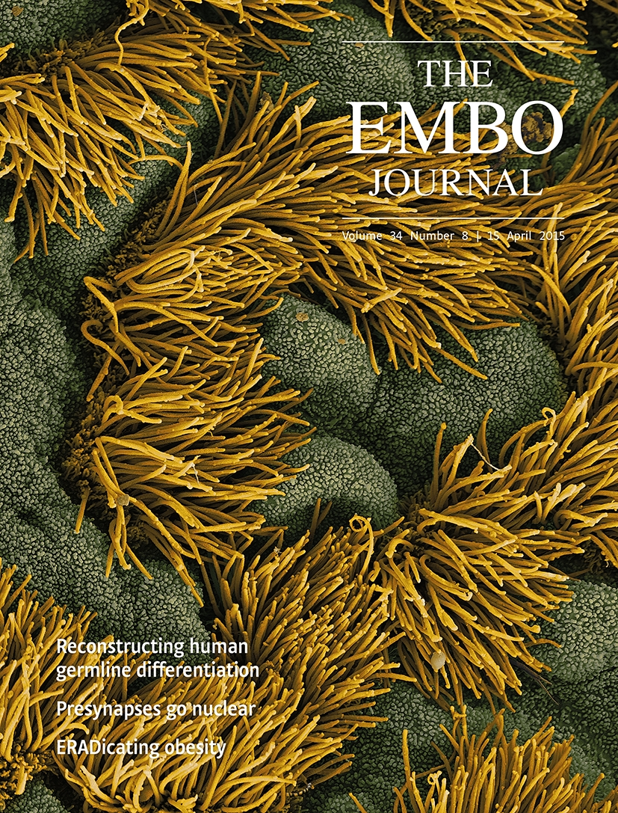
Pohyb materiálu vně buněk pomocí pohyblivých cilií
Vylučování hlenu v dýchacích cestách
Sestup vajíčka ve vejcovodech
Proudění mozkomíšního moku v mozkových komorách

Slide 5
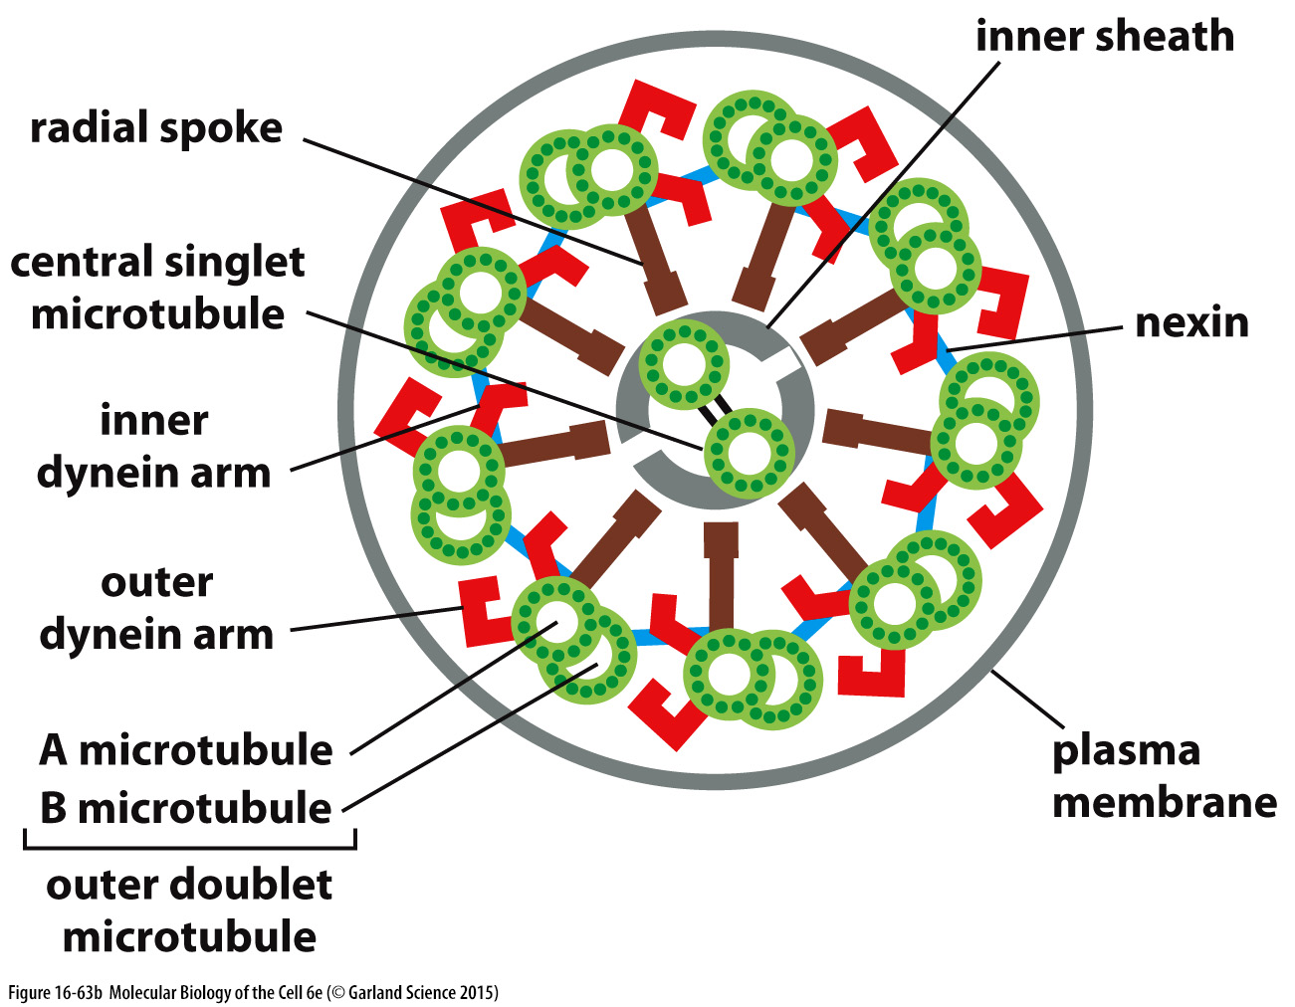
Pohyblivé řasinky

Slide 6
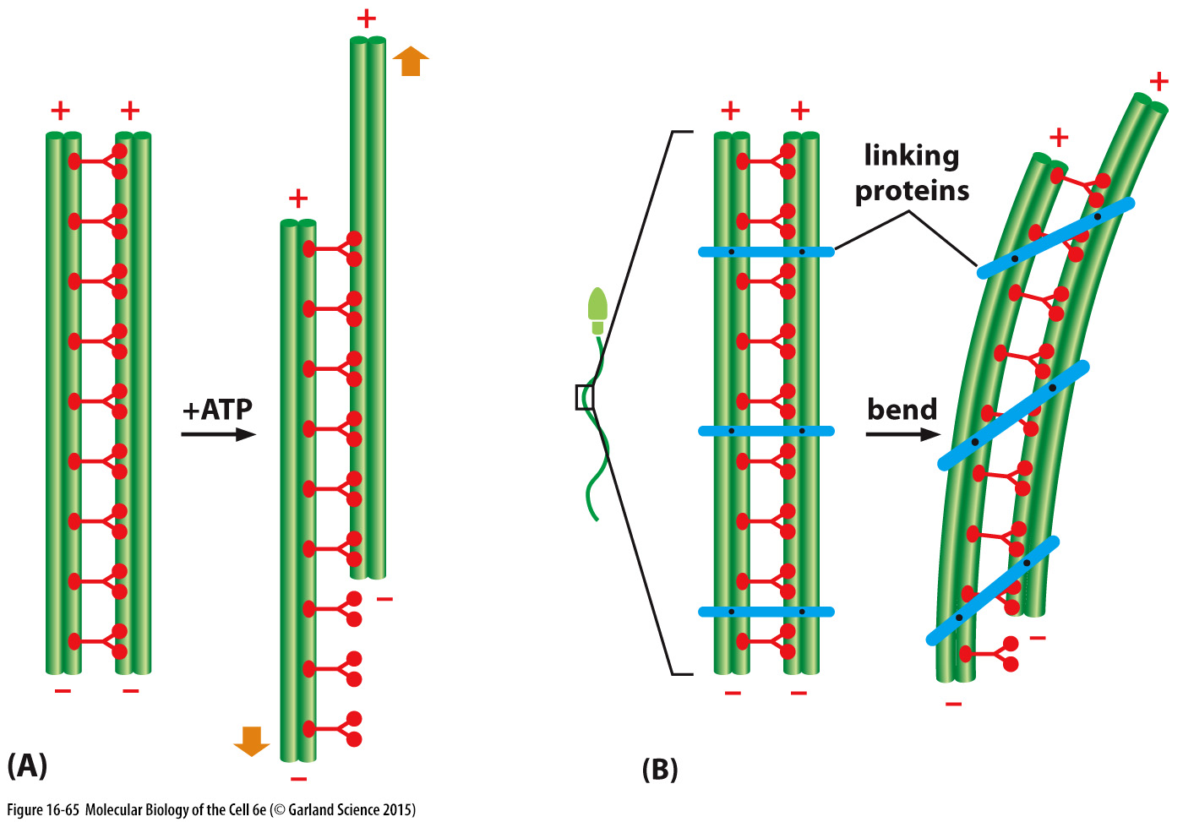
Pohyb řasinky je umožněn můstky mezi paralelními mikrotubuly – brání vzájemného posunu

Slide 7
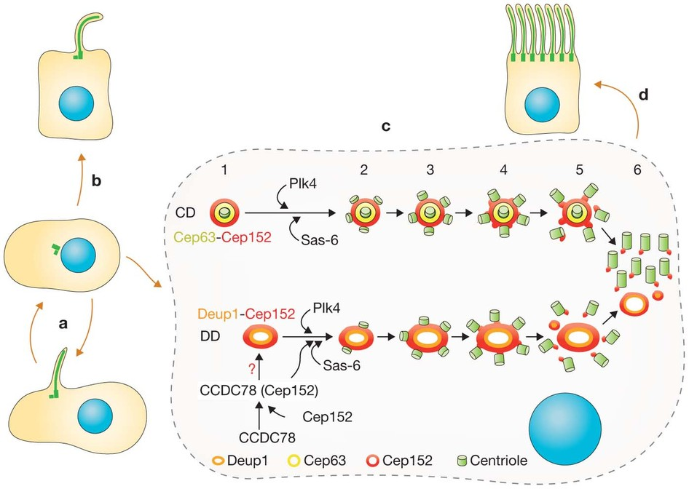
Jak se může tolik cilií uchytit k jednomu bazálnímu tělísku?
Klíčová role kinázy Plk4 – normálně reguluje duplikaci centriol

Slide 8
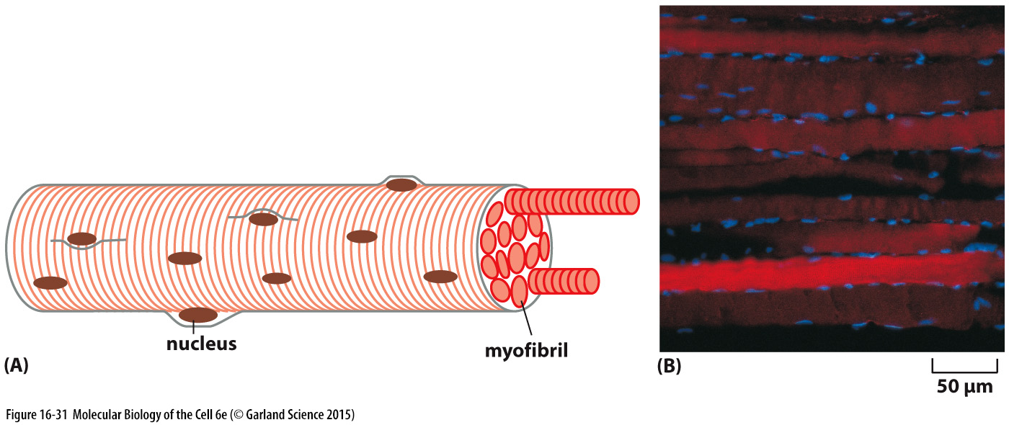
Příčně pruhovaný sval
Soubuní vzniklé splynutím svalových prekurzorů

Slide 9
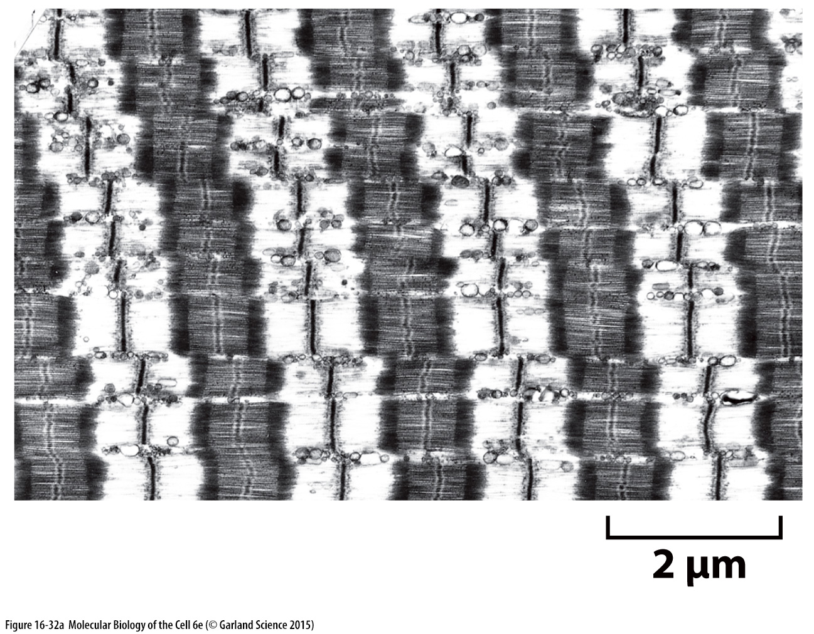
Jak funguje svalový stah?

Slide 10
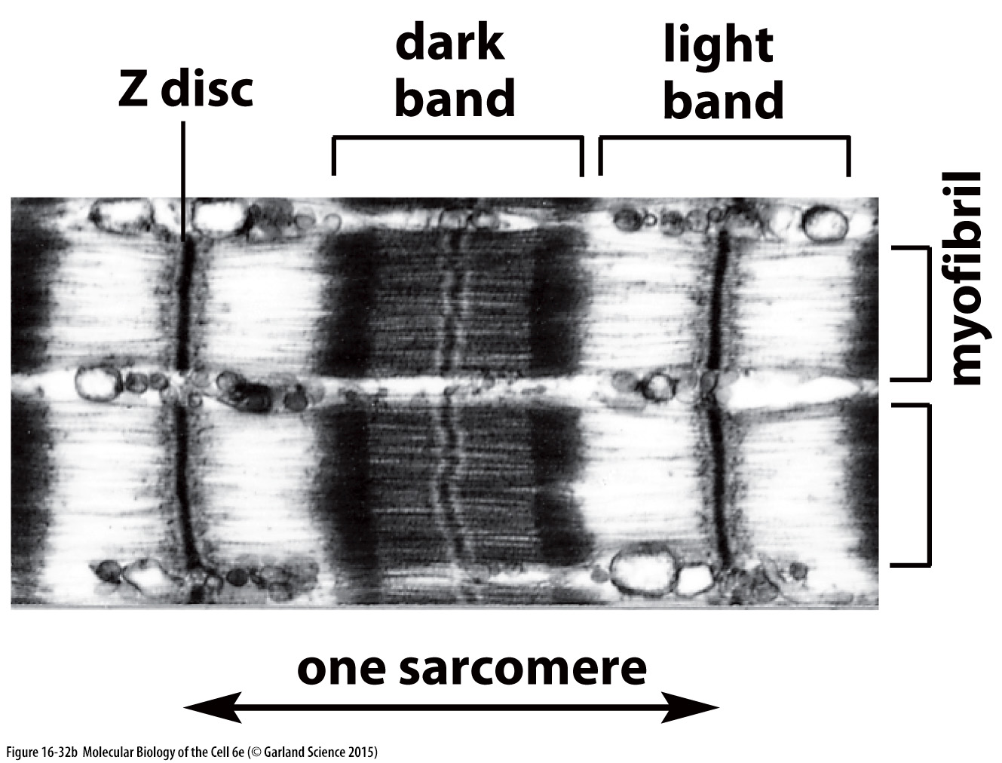
Jak funguje svalový stah?

Slide 11
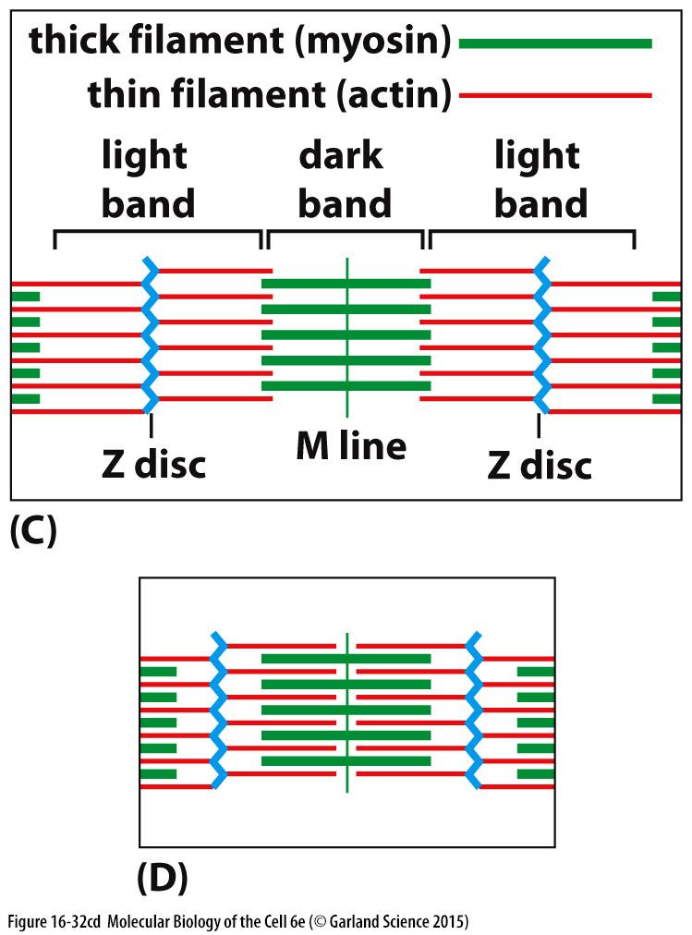
Jak funguje svalový stah?

Slide 12
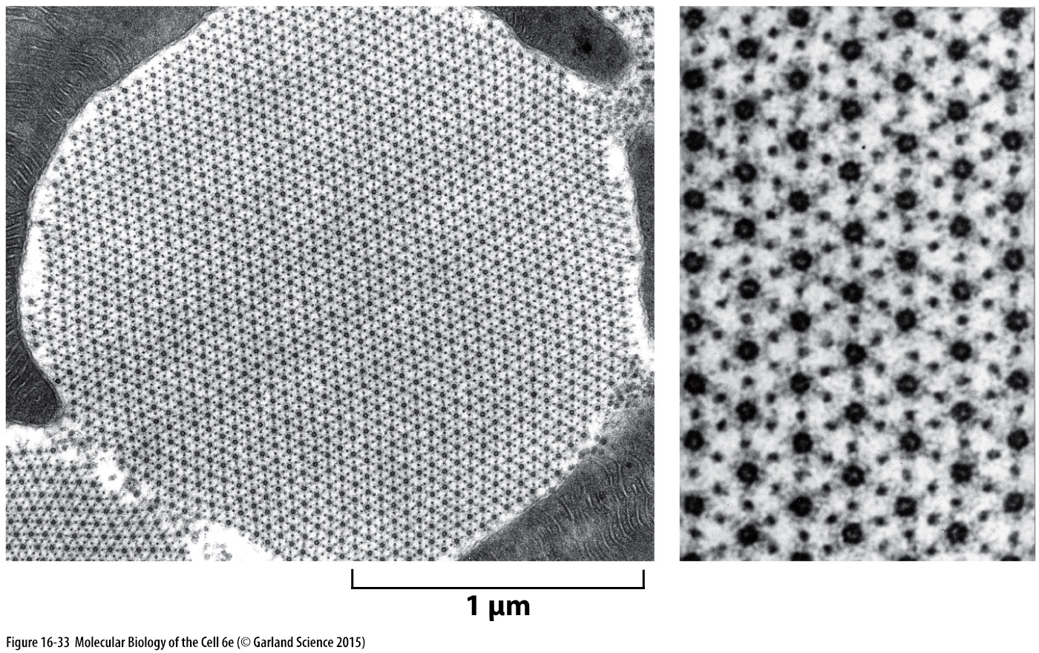
Příčný řez svalovým vláknem (octomilka)

Slide 13
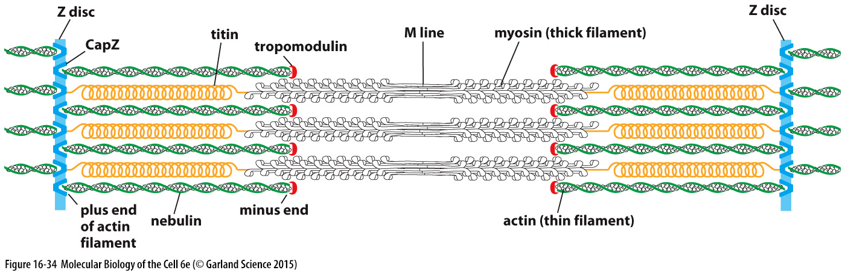

Jak funguje svalový stah?
Nebulin – molekulární pravítko, ochrana konců – tropomodulin (minus) a Z disk (CapZ a aktinin)
Zajímavost: Titin (jméno souvisí s bájnými Titány), též konektin, je obrovský elastický protein nacházející se v sarkomeře v příčně pruhované svalovině, Je to zřejmě nejdelší lidský protein: je vytvářen jako jediný polypeptid, který má u člověka délku 34 350 aminokyselin[ a má molekulární hmotnost asi 3 700 kDa. Výroba titinu na ribozomu zabere neuvěřitelné 2–3 hodiny (u běžných bílkovin to je otázka několika minut). Na délku má asi 1,2 mikrometru, tedy řádově stejně jako například buňka bakterií.

Slide 14
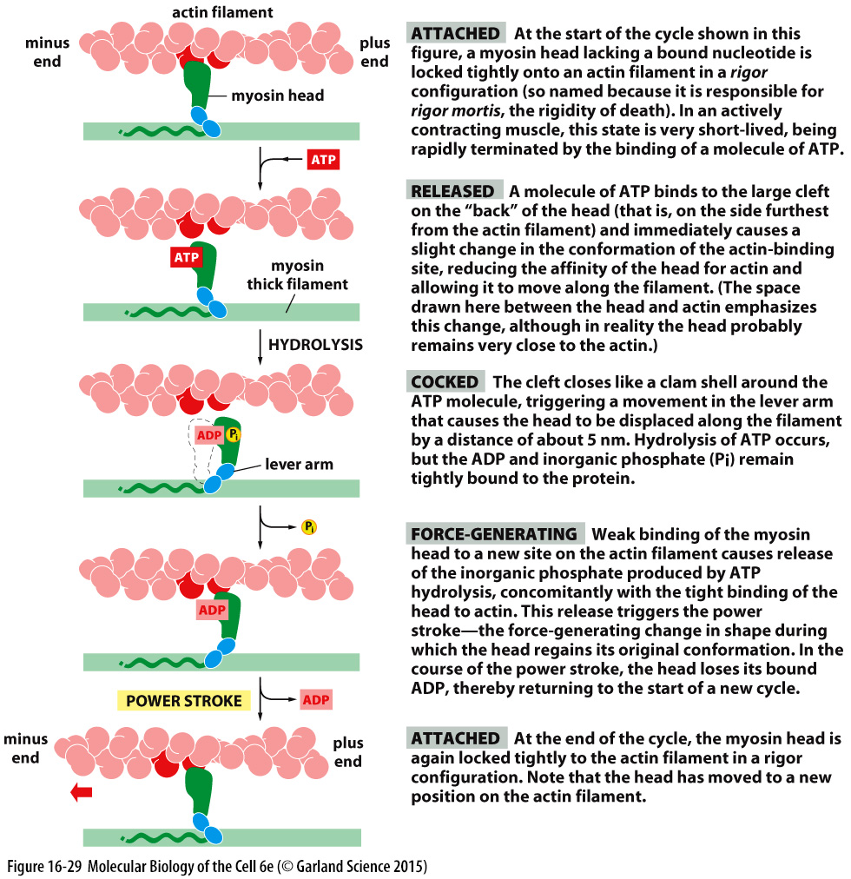
Jak funguje svalový stah?

Slide 15
Jak funguje svalový stah?
na začátku cyklu je myosinová hlavička bez navázaného nukleotidu pevně semknuta s aktinovým filamentem (angl. rigor configuration → rigor mortis)
v aktivně pracujícím svalu je tento stav velmi krátkodobý a je rychle ukončen navázáním molekuly ATP

Slide 16
Jak funguje svalový stah?
molekula ATP se váže do velkého záhybu na zadní straně hlavičky myosinu (na nejvzdálenější místo od aktin. filamenta) a způsobuje nepatrnou změnu konformace místa, kde se k myosinu váže aktin, čímž sníží afinitu hlavičky myosinu k aktinu a umožní pohyb podél filamenta

Slide 17
Jak funguje svalový stah?
záhyb na myosinu se jako mušle uzavírá okolo molekuly ATP, spouští se pohyb levého ramena myosinu, které posouvá hlavičku myosinu podél aktinového filamenta o vzdálenost přibližně 5 nm
nastává hydrolýza ATP, ale ADP a anorg. fosfát stále zůstávají připojeny k myosinu

Slide 18
Jak funguje svalový stah?
slabá vazba myosinu k novému místu na aktinovém filamentu způsobí uvolnění anorg. fosfátu, čímž se zesílí vazba myosinu k aktinovému filamentu
uvolnění anorg. fosfátu vede ke změně tvaru myosinu - nabývá původní konformace, ztrácí ADP a svalový stah se vrací na začátek cyklu (ale nacházíme se o kus dál na aktinovém filamentu)

Slide 19
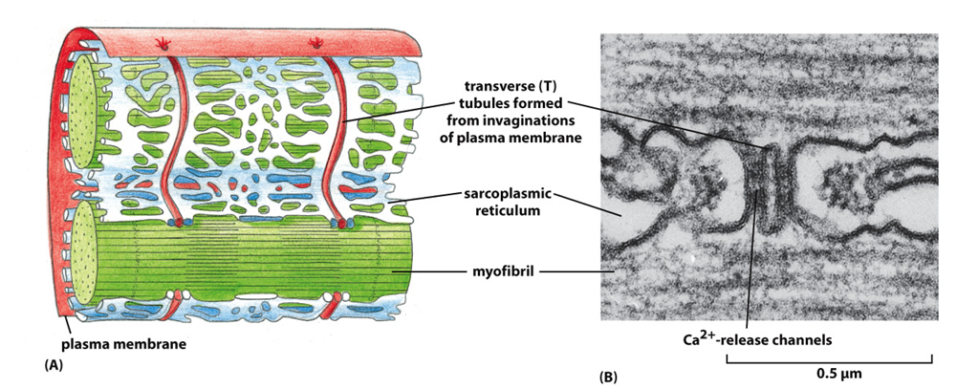
Jak se koordinovaně a rychle posunou tisíce molekul myosinu po aktinu?
V buňce je udržovaná nízká koncentrace Ca2+ iontů, které jsou aktivně pumpovány vně buňky a do endoplazmatického retikula (u svalu nazývané sarkoplazmatické retikulum)

Slide 20
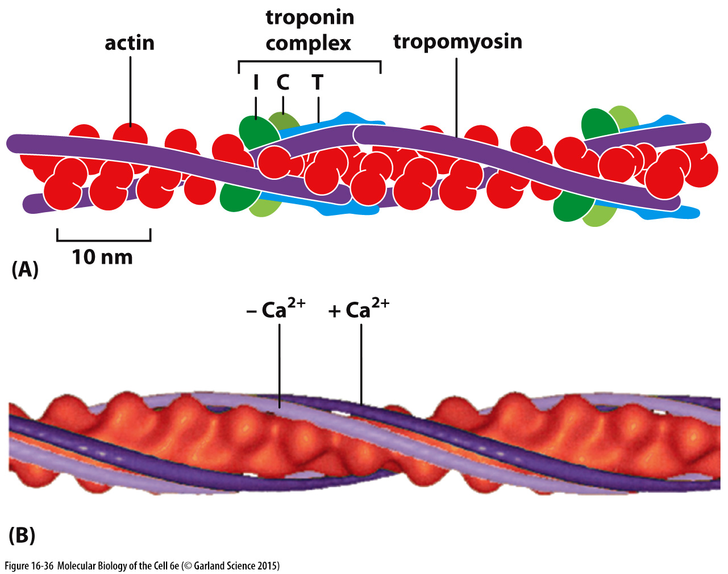
Role troponinu a tropomyosinu
Troponin – váže Ca2+
Tropomyosin – blokuje na aktinu vazebná místa pro myosin

Slide 21
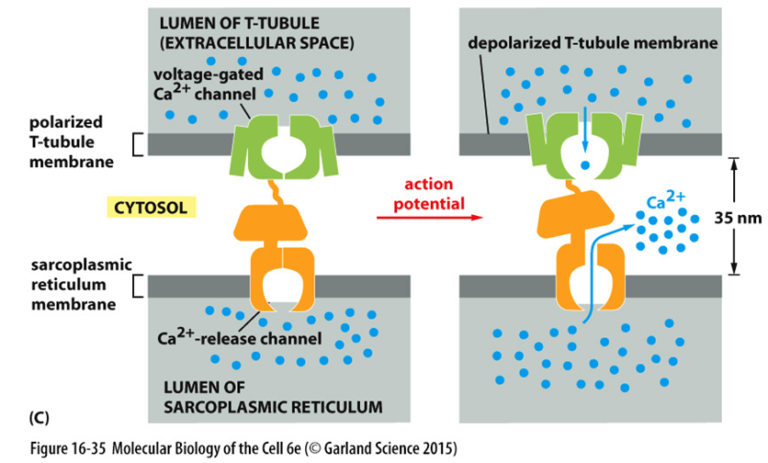
Jak funguje svalový stah?

Slide 22
Role troponinu a tropomyosinu
Troponin – váže Ca2+
Tropomyosin – blokuje na aktinu vazebná místa pro myosin
Vazba Ca2+ iontů – změna konformace, které posune tropomyosin a umožní pohyb myosinu po aktinu

Slide 23
Shrnutí
Viz video

Slide 24
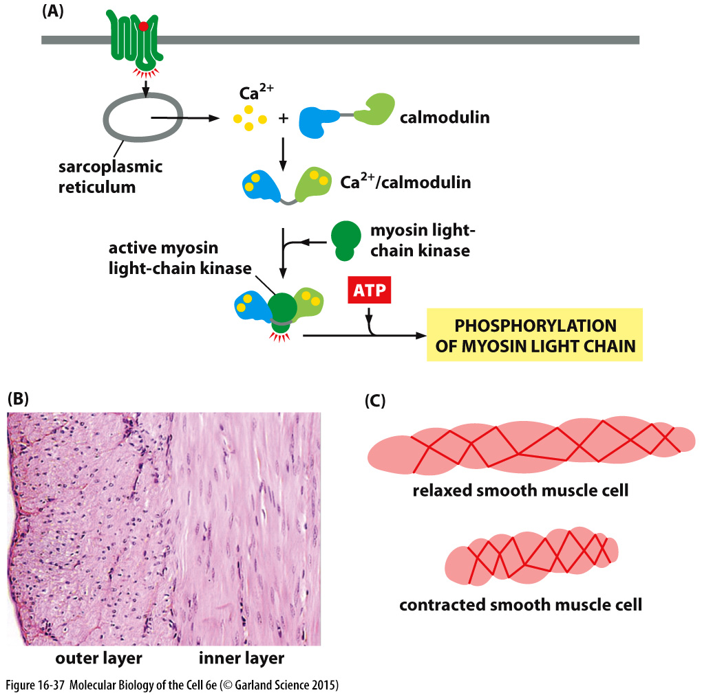
Hladký sval – v principu podobný, v detailu jiný
Místo troponinu calmodulin
Aktivace vyžaduje fosforylaci a aktivaci MLCK (myosin light chain kinase)
Myosin v hladké svalovině interaguje s aktinem pouze po fosforylaci

Slide 25
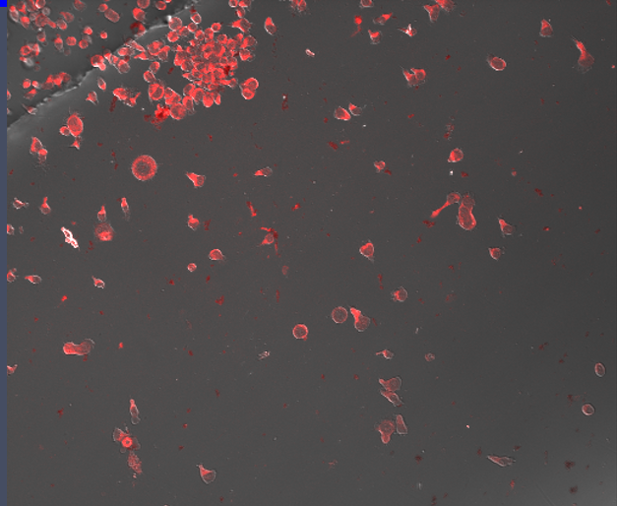
Pohyb buňky po substrátu

Slide 26
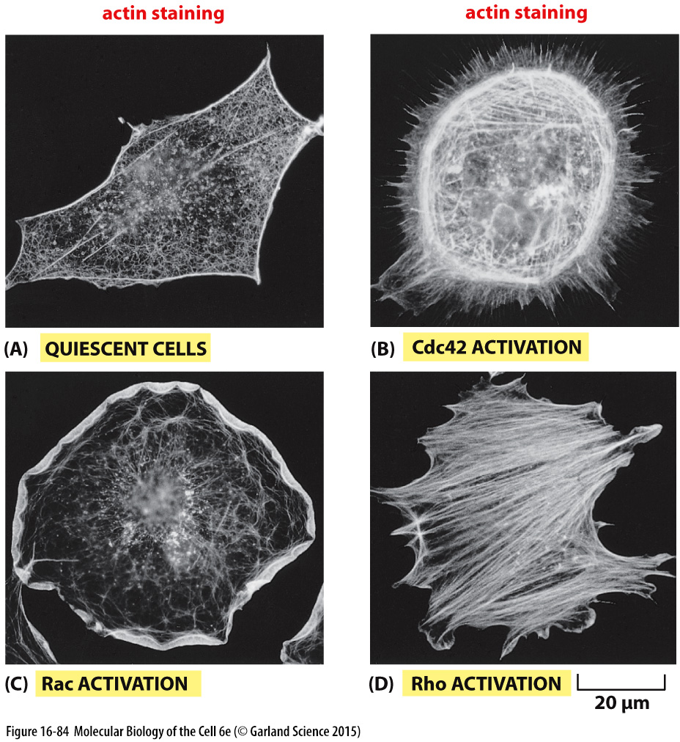
Pohyb buňky po substrátu
Klidová buňka
Filopodia
Lamelipodia
Stresová vlákna

Slide 27
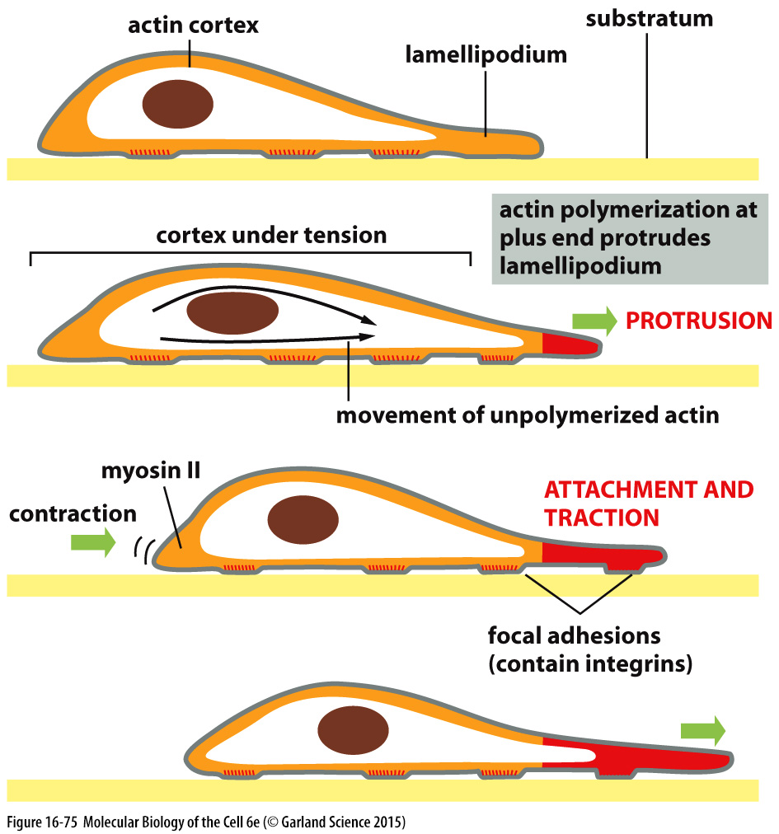
Pohyb buňky po substrátu

Slide 28
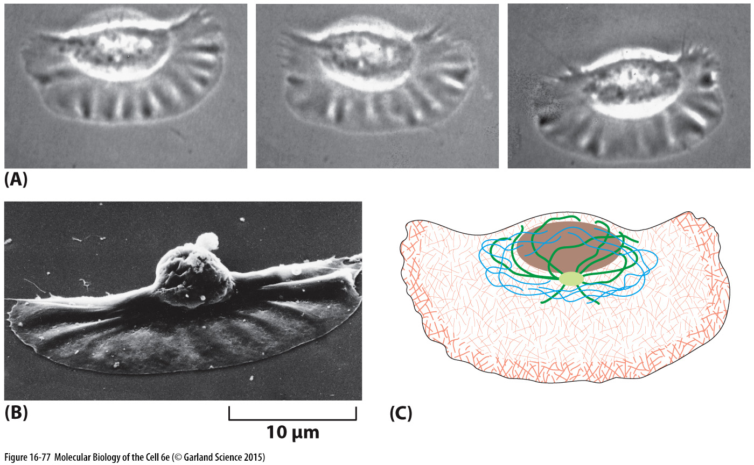
Pohyb buňky po substrátu – model keratocytů (v kůži ryb a obojživelníků)

Slide 29
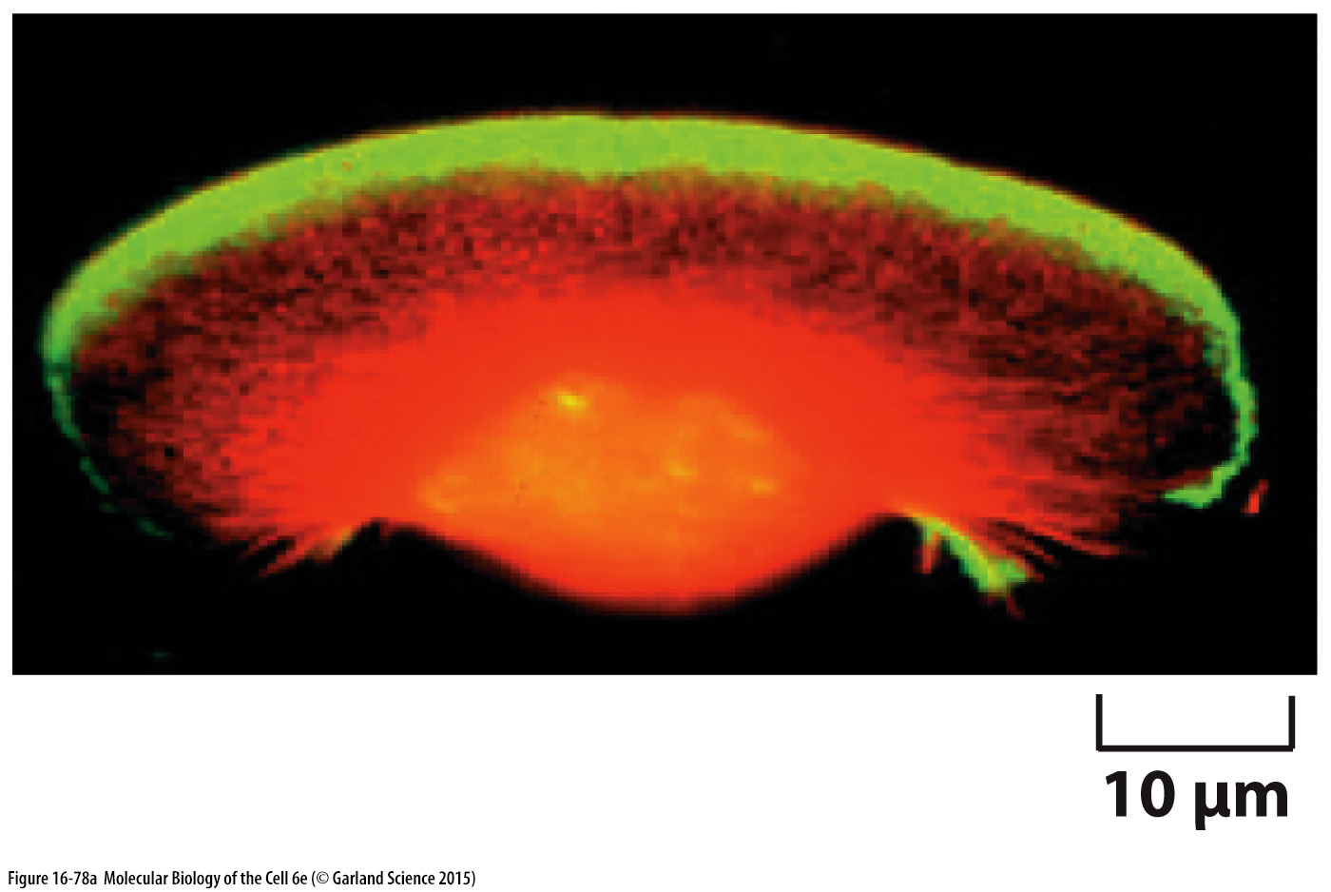
Aktinová síť v lamelipodiu – klíčová role Arp2/3
Arp2/3
actin

Slide 30
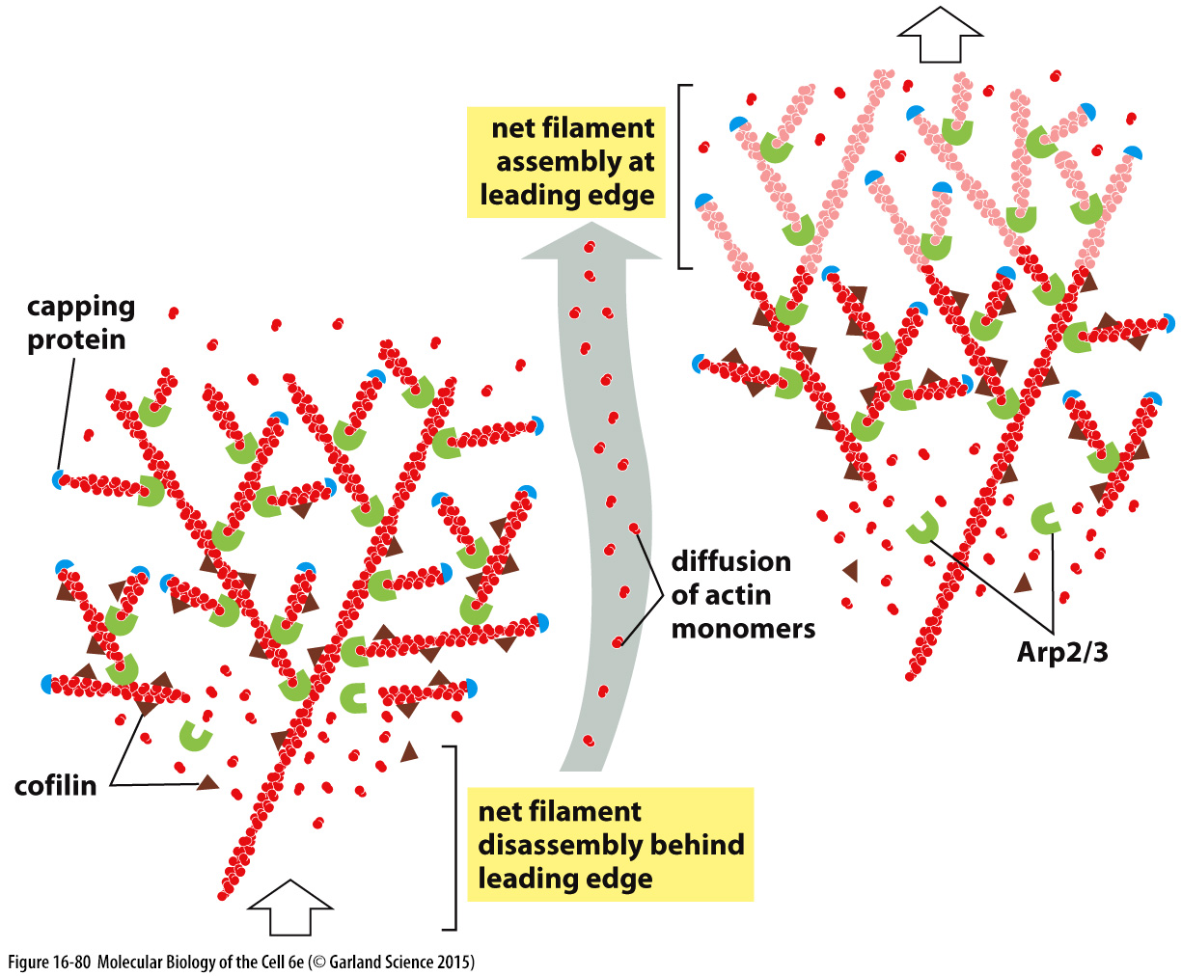
Aktinová síť v lamelipodiu – klíčová role Arp2/3

Slide 31
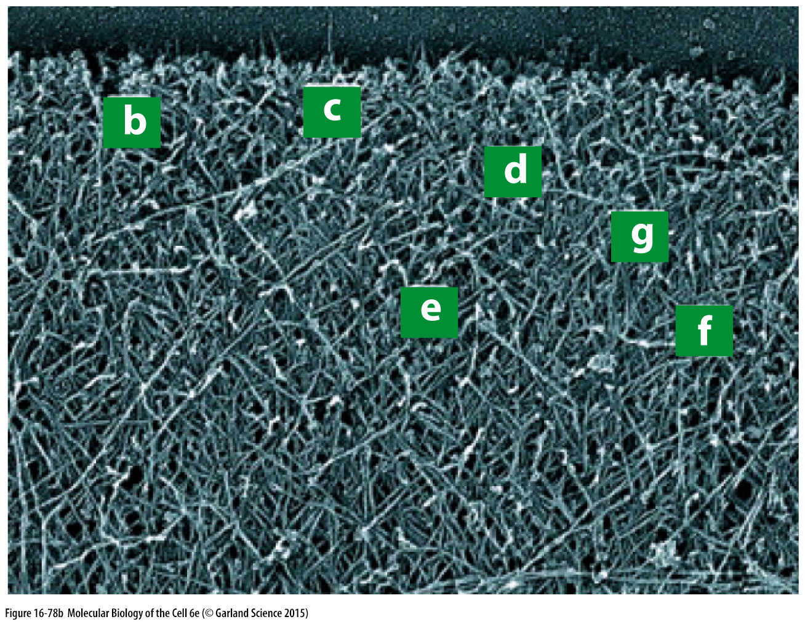
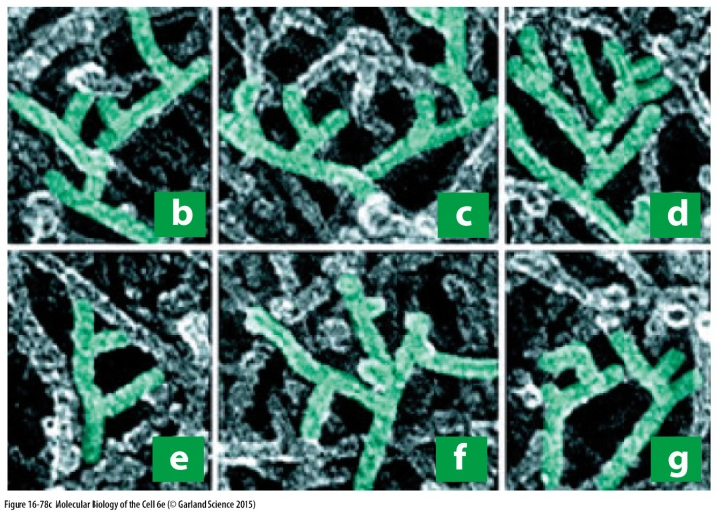
Aktinová síť v lamelipodiu – klíčová role Arp2/3

Slide 32
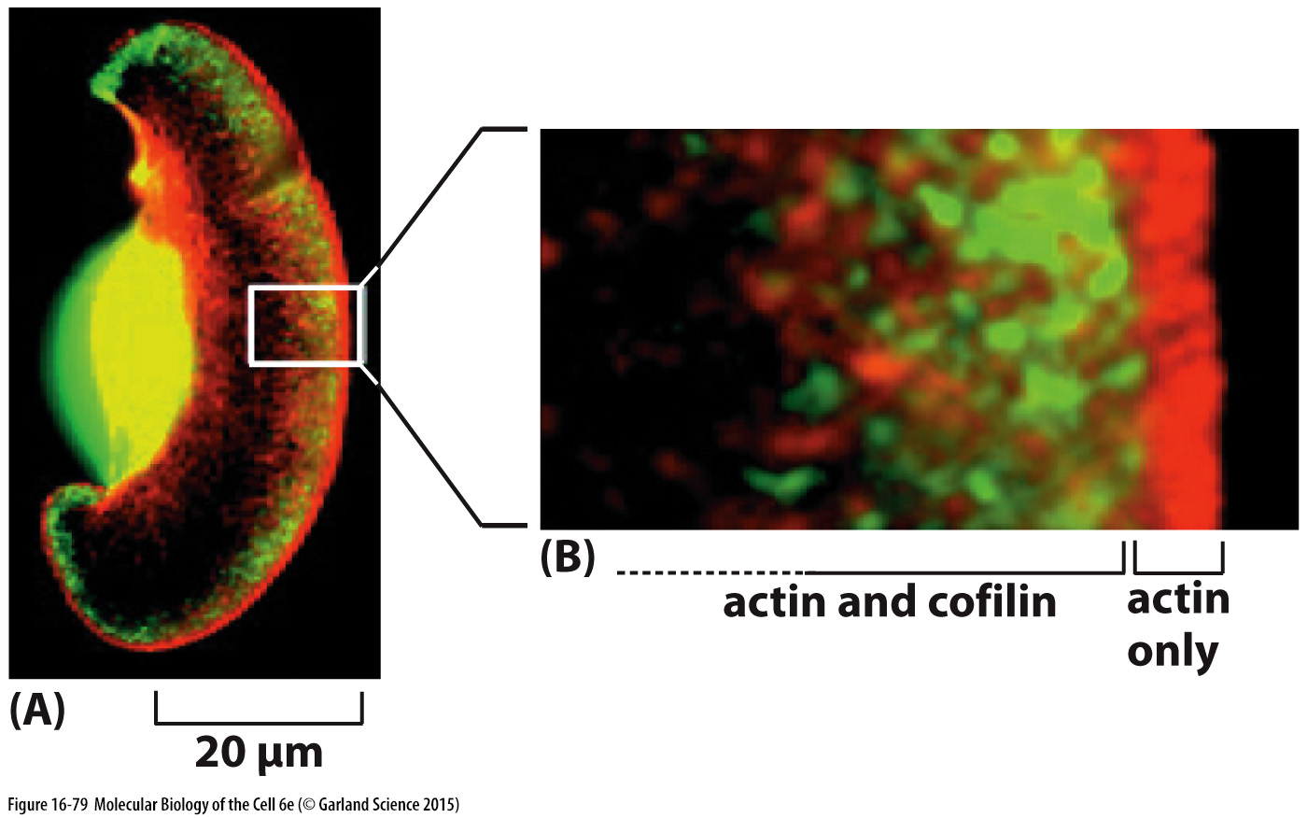
Destabilizace aktinu kofilinem – mimo leading edge

Slide 33
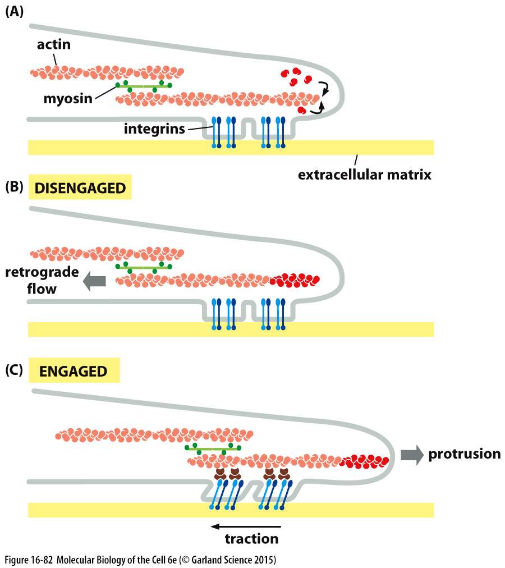
Pohyb buňky po substrátu – klíčová role integrinů

Slide 34
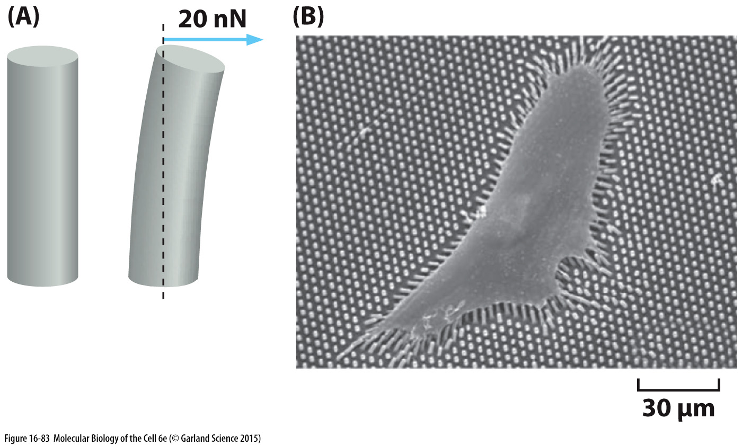
Měření sil vznikajících při pohybu buněk

Slide 35
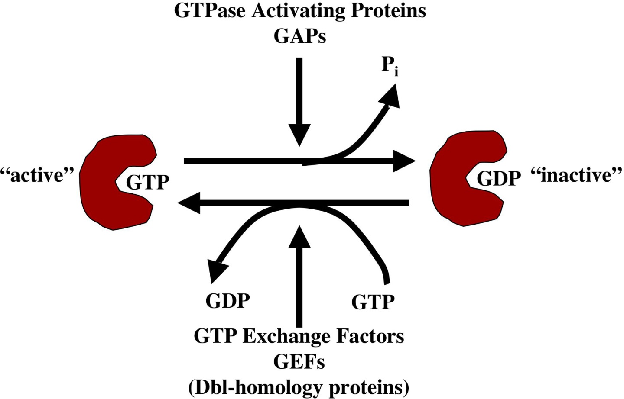
Malé GTPázy z Rho rodiny jsou klíčové regulátory cytoskeletu
(přeskočíme trošku dopředu o jednu přednášku)

Slide 36
Malé GTPázy z Rho rodiny jsou klíčové regulátory cytoskeletu

Slide 37
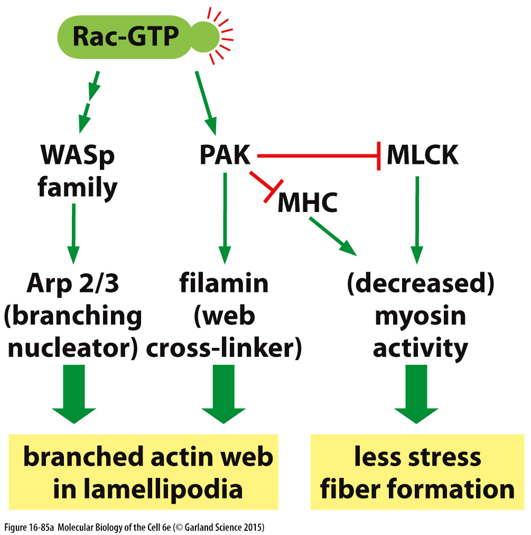
Malé GTPázy z Rho rodiny jsou klíčové regulátory cytoskeletu

Slide 38
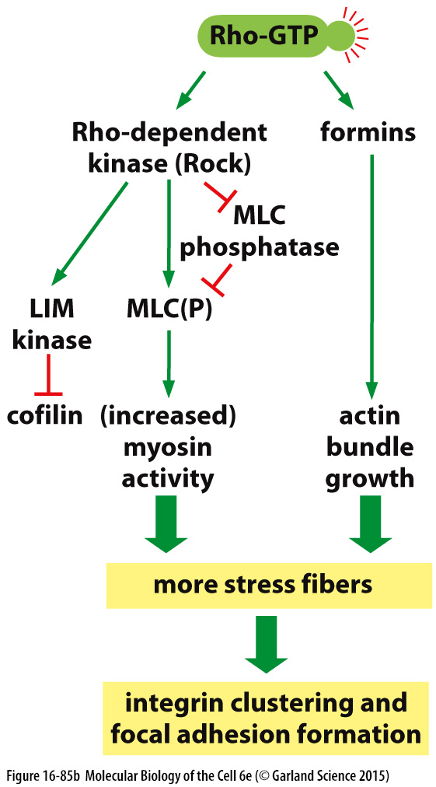
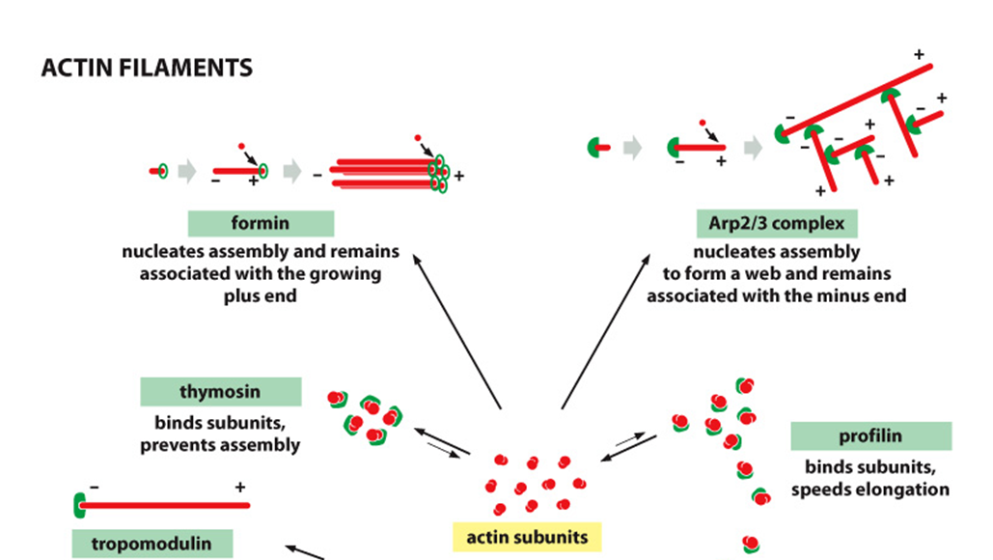
Pohyb buňky po substrátu

Slide 39
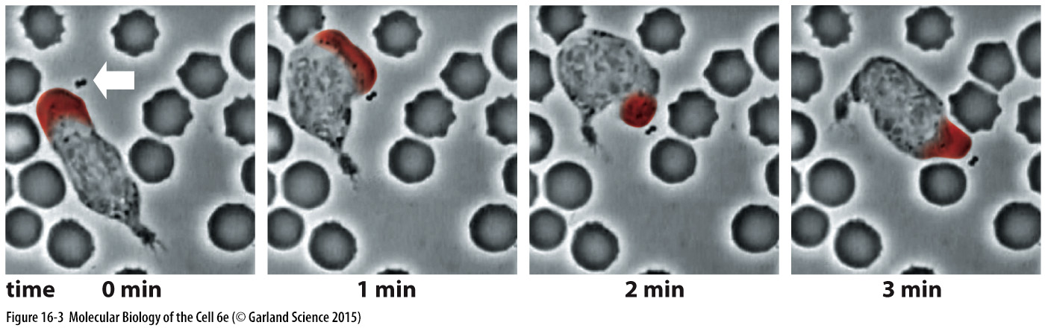
Jak buňka určí směr?

Slide 40
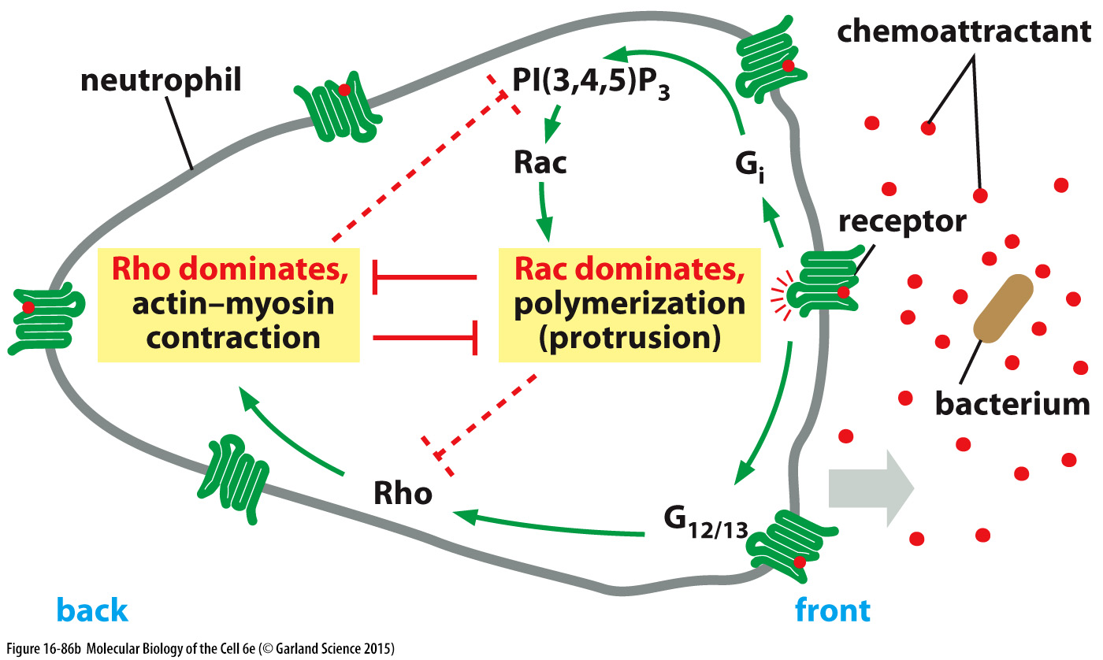
Pohyb buňky po substrátu

Slide 41
Mechanika buněčného dělení

Slide 42
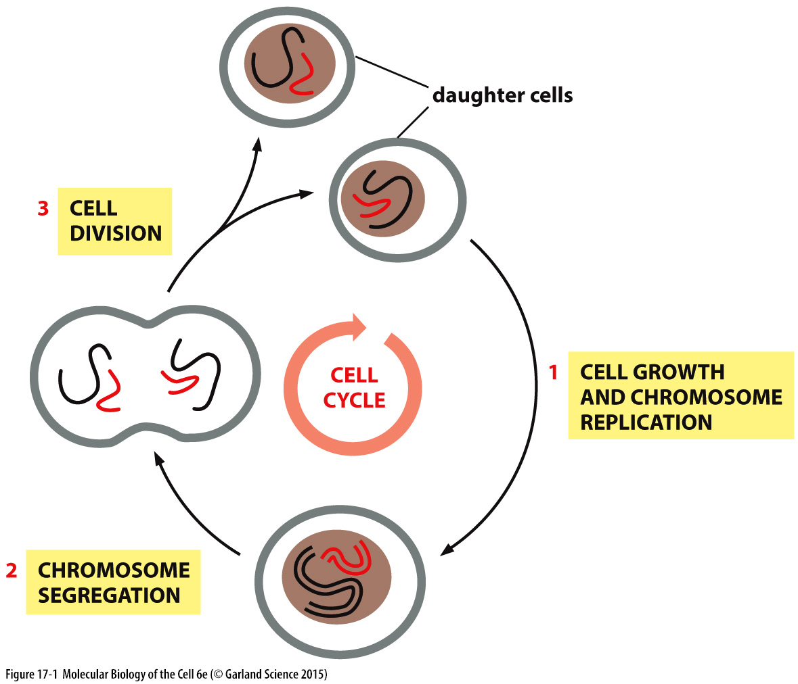
Buněčný cyklus - připomenutí

Slide 43
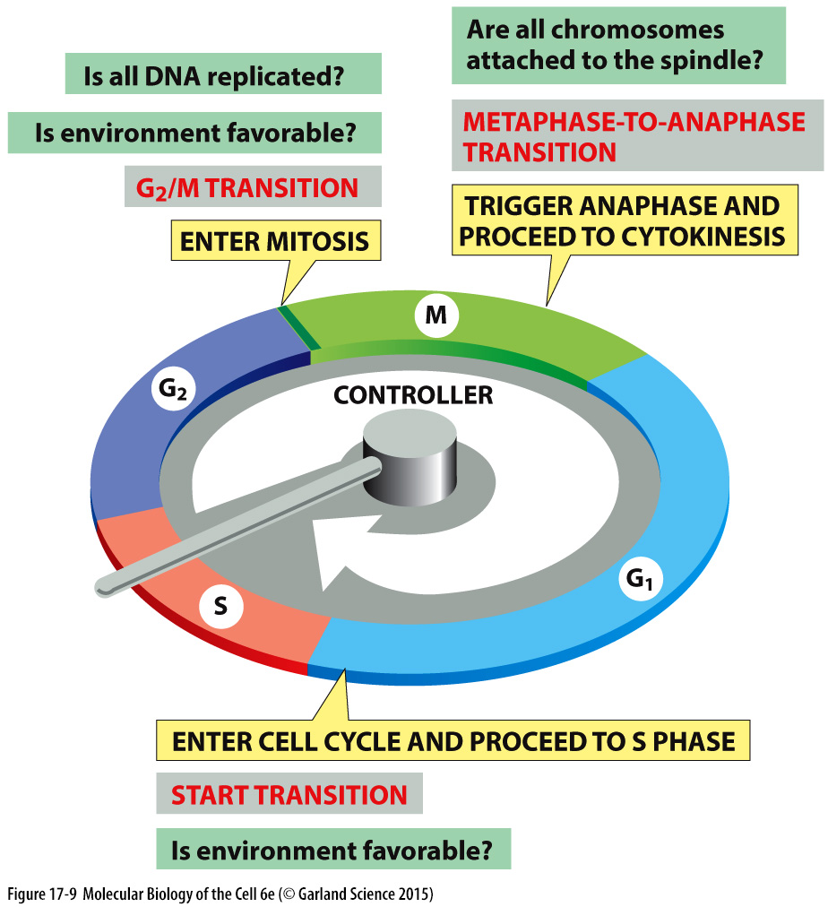
Buněčný cyklus - připomenutí

Slide 44
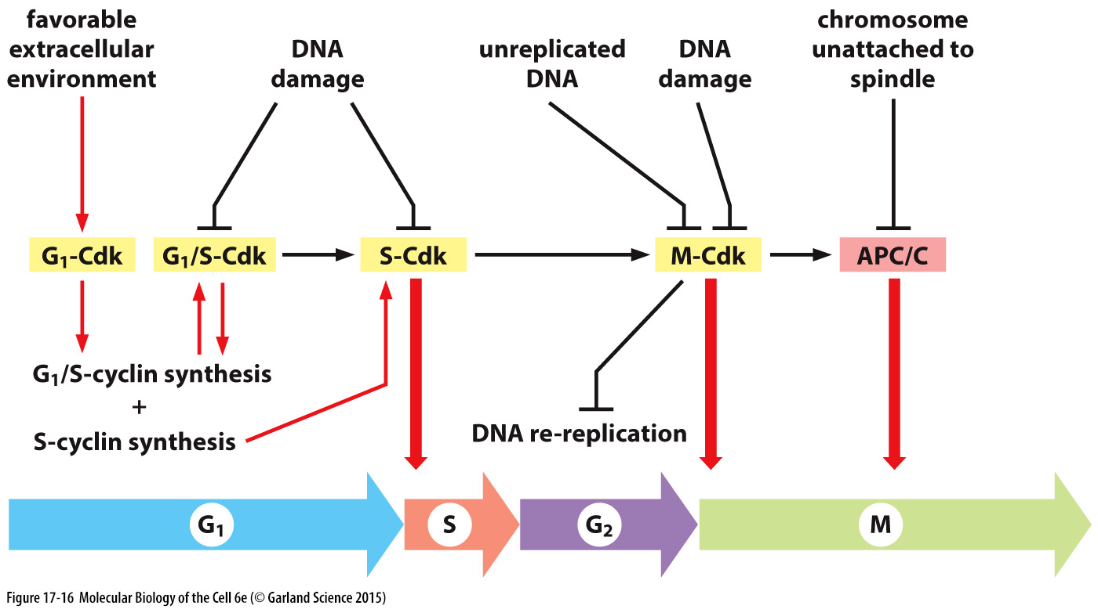
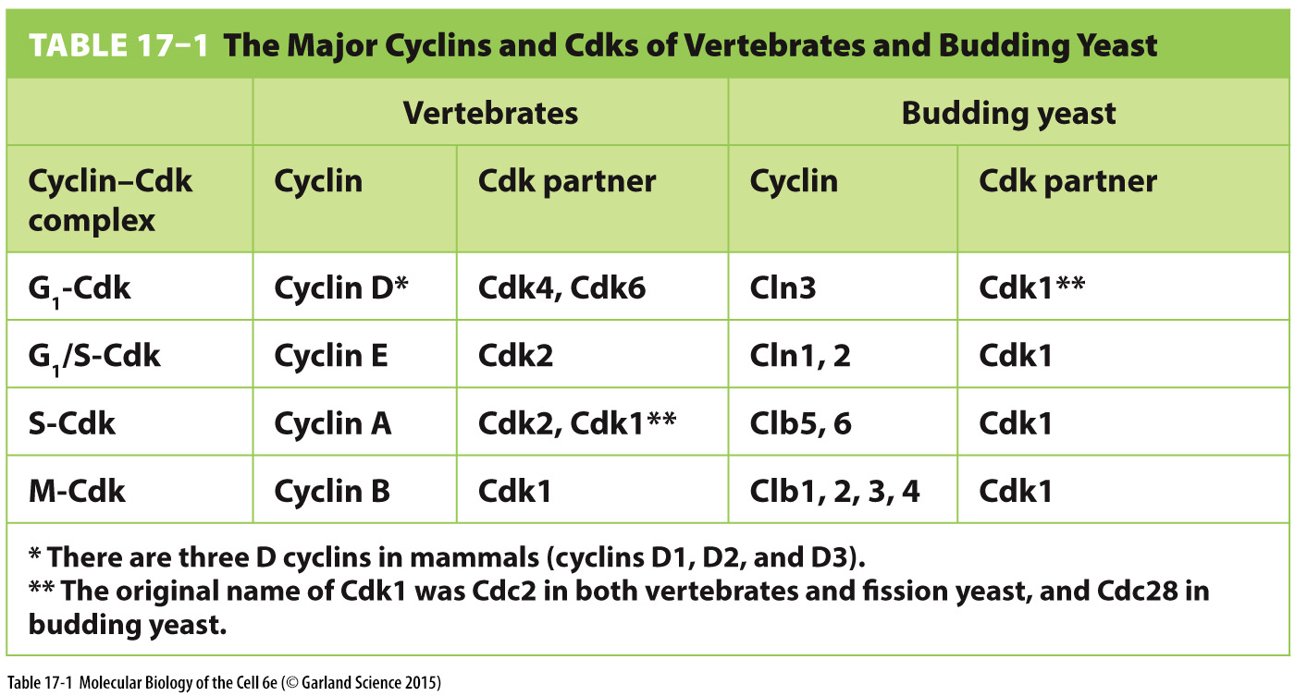
Buněčný cyklus - kontrola

Slide 45
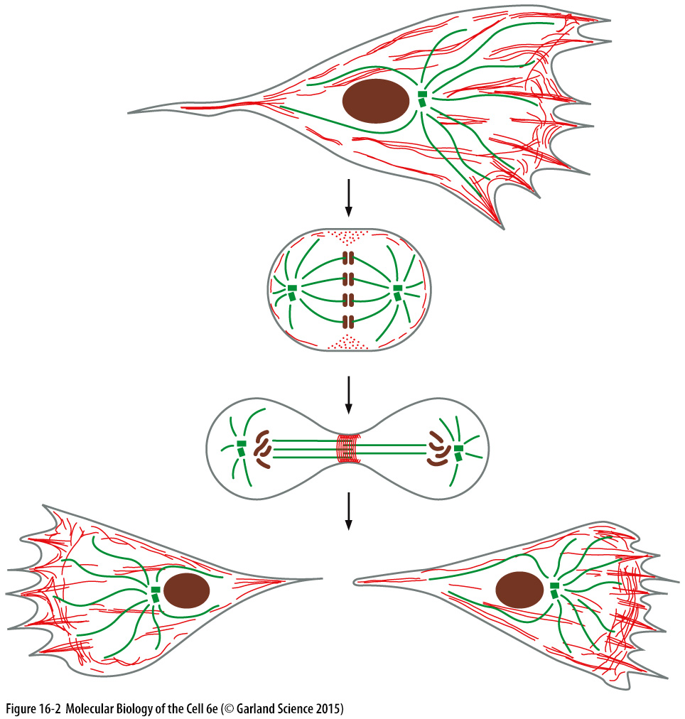
Mechanika buněčného dělení
Aktin – červeně
Tubulin – zeleně
DNA - hnědě

Slide 46
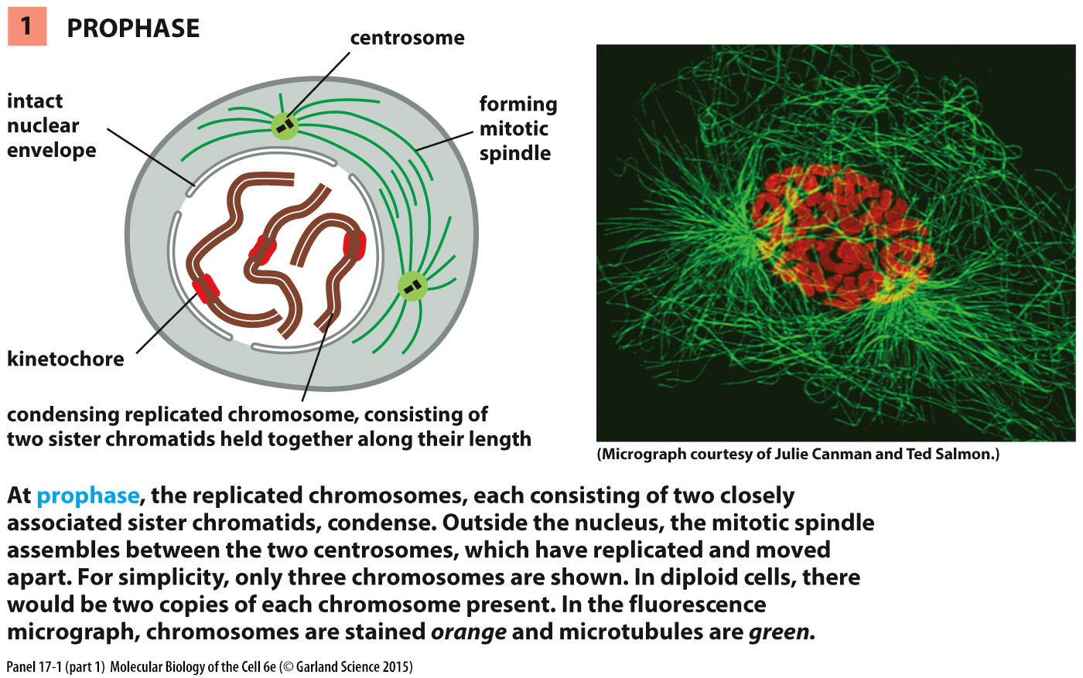

Mitoza - shrnutí
replikované chromozomy kondenzují (každý se skládá ze dvou blízce spojených sesterských chromatid); mimo jádro se mezi dvěma centrosomy, které se zreplikovaly a rozdělily, sestavuje mitotické vřeténko
v diploidních buňkách je po dvou kopiích od každého chromozomu

Slide 47
Mechanika buněčného dělení
chromozomy červeně, mikrotubuly zeleně

Slide 48
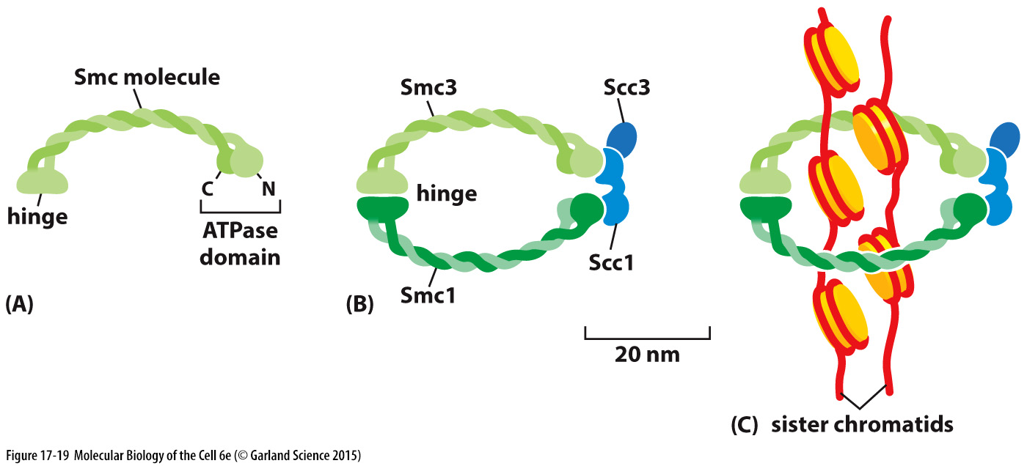
Sesterské chromatidy jsou po replikaci spojeny koheziny

Slide 49
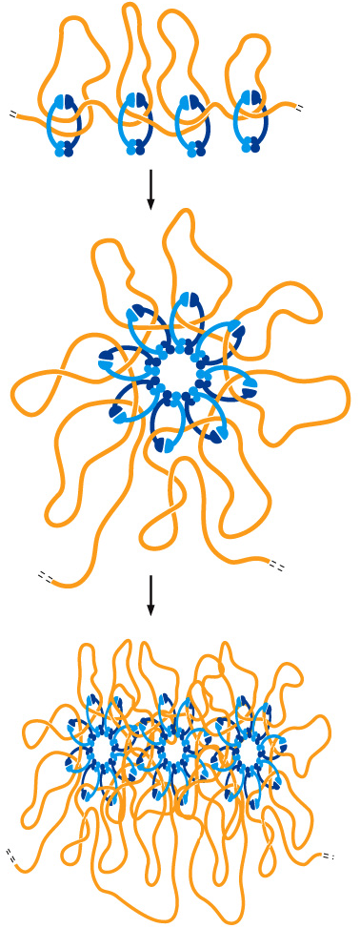
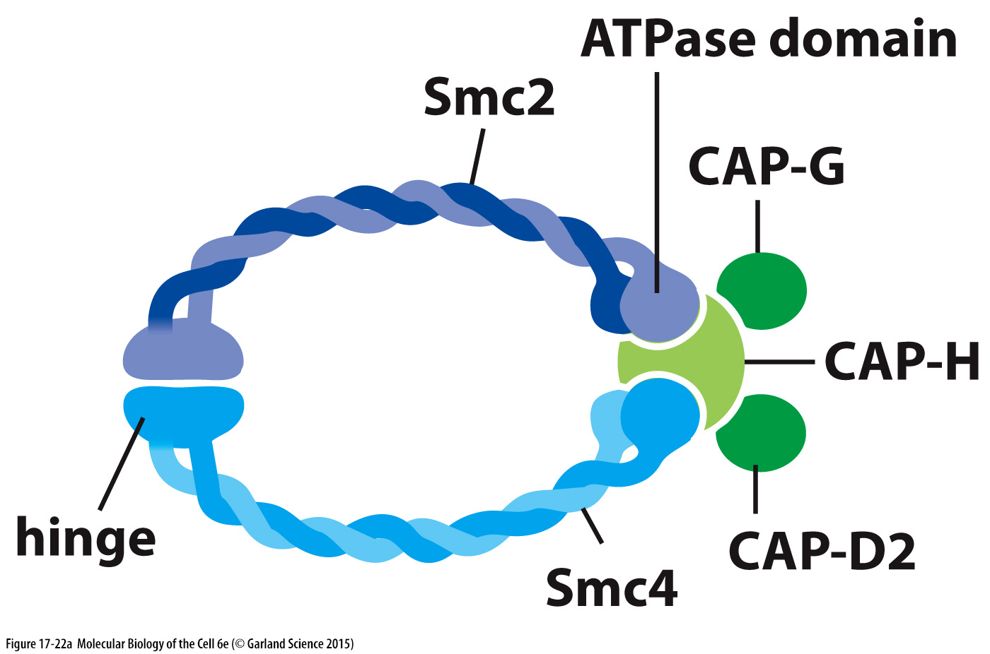
V profázi docházi ke kondenzaci chromozómů kondenziny
Podobné kohezinům
Spojují DNA do struktur vyššího řádu v průběhu profáze

Slide 50

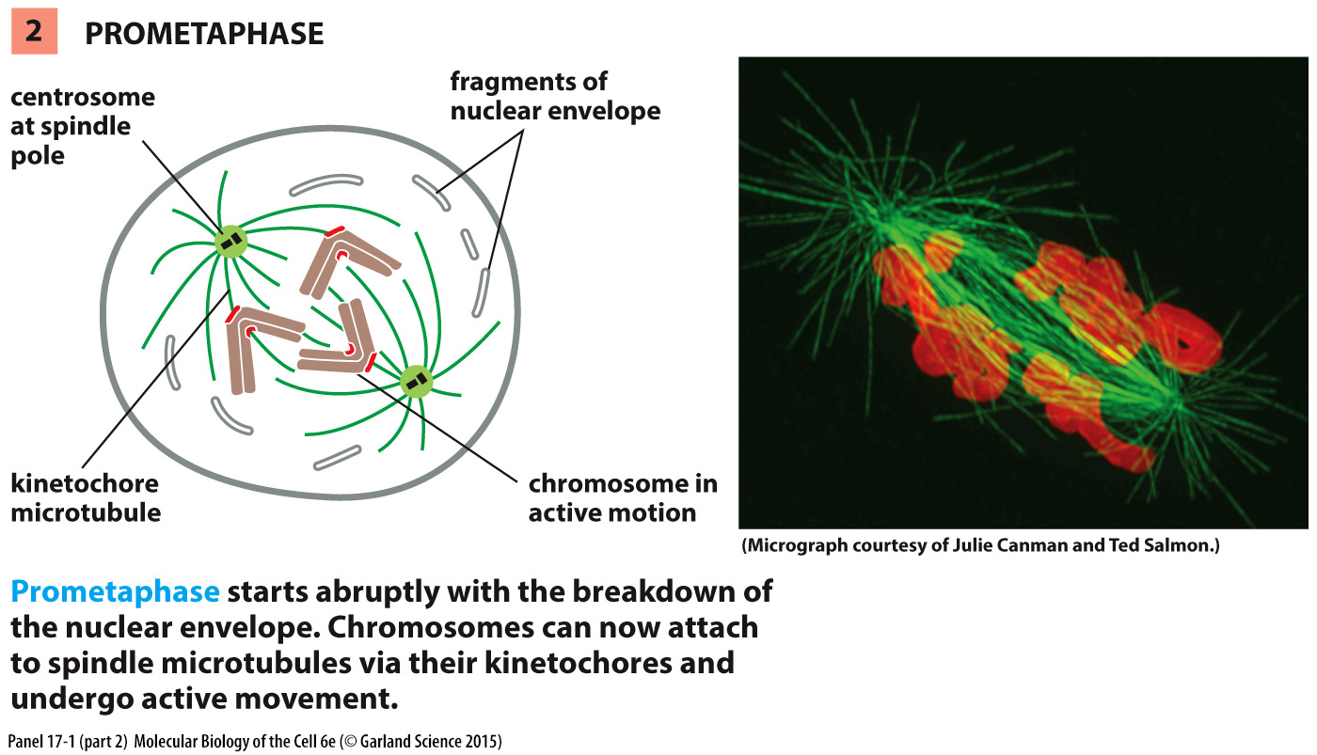
Mechanika buněčného dělení
profáze náhle přechází do prometafáze rozpadem jaderné membrány
chromozomy se tak nyní mohou svými kinetochory napojit na mikrotubuly dělicího vřeténka a začít se aktivně pohybovat

Slide 51
Mechanika buněčného dělení
chromozomy červeně, mikrotubuly zeleně

Slide 52
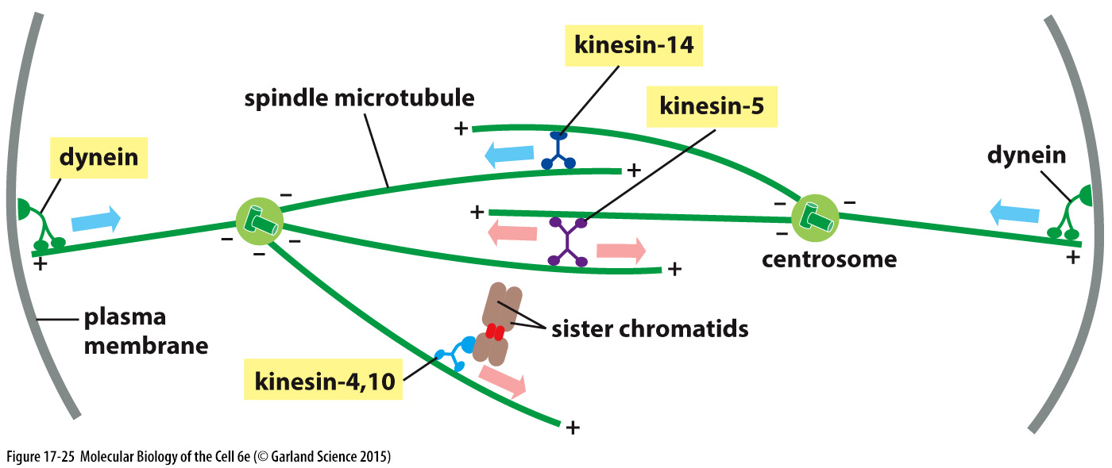
Hlavní cytoskeletární motory zahrnuté v mitoze a jejich funkce

Slide 53
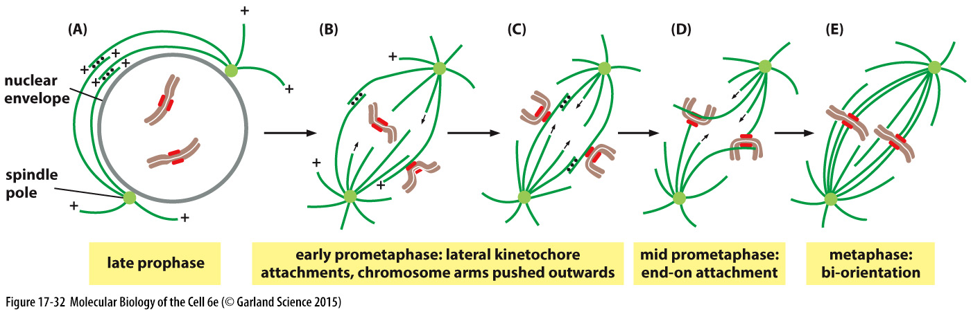
Shrnutí tvorby mitotického vřeténka: profáze-metafáze

Slide 54
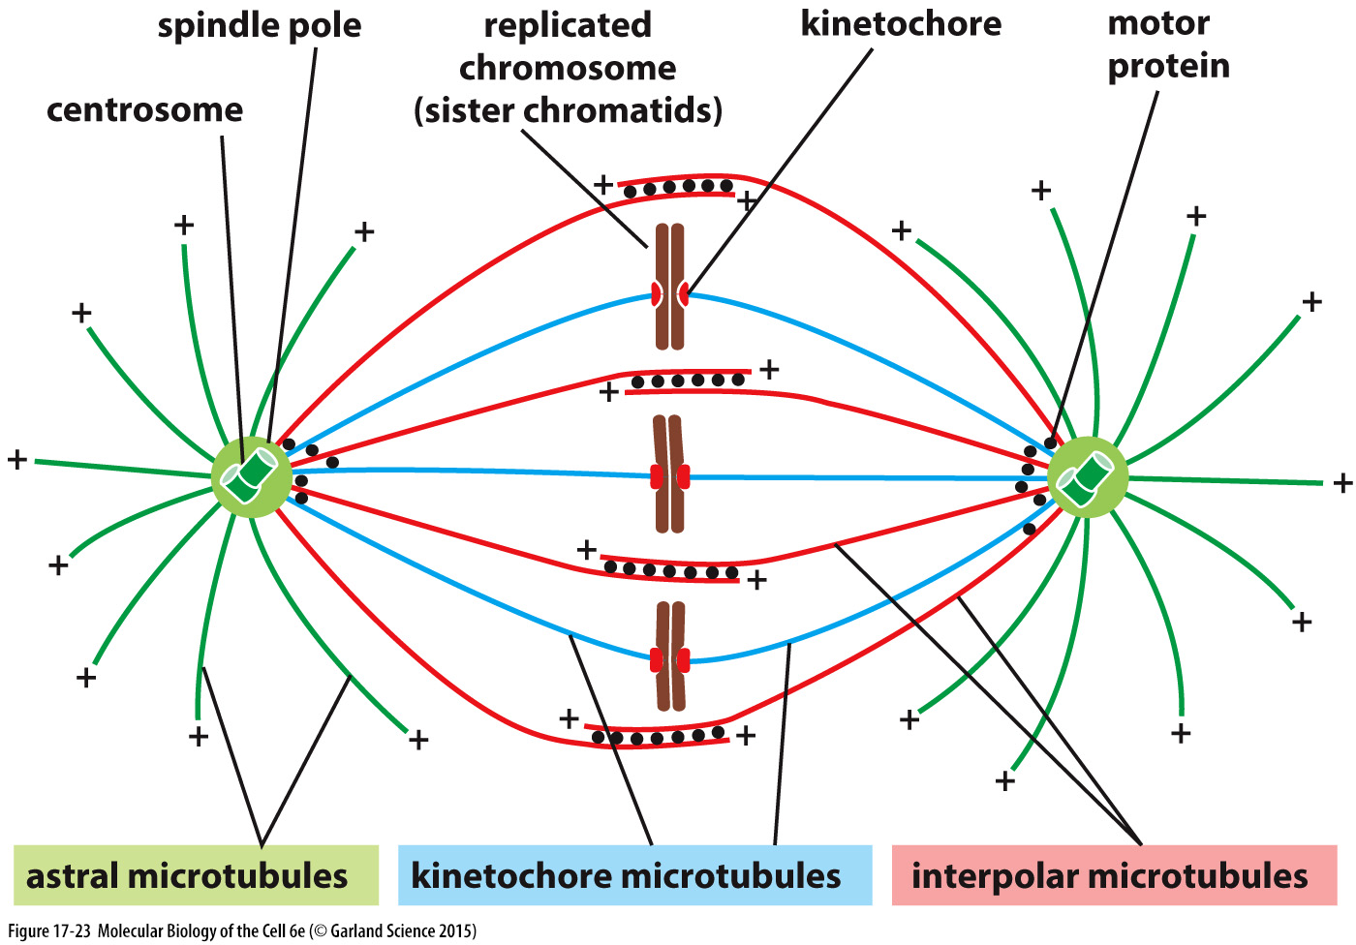
Tři hlavní typy mikrotubulů v mitóze

Slide 55

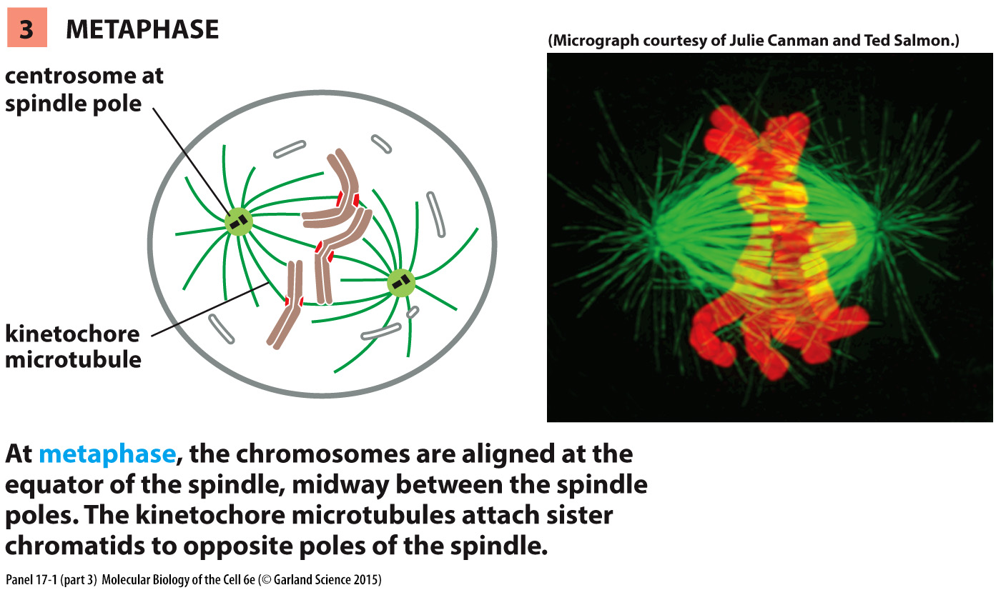
Mechanika buněčného dělení
v metafázi jsou chromozomy seřazeny v rovníkové oblasti mezi póly dělicího vřeténka
kinetochorové mikrotubuly jsou připojeny na sesterské chromatidy a přitahují je k opačným pólům dělicího vřeténka

Slide 56
Mechanika buněčného dělení
chromozomy červeně, mikrotubuly zeleně

Slide 57
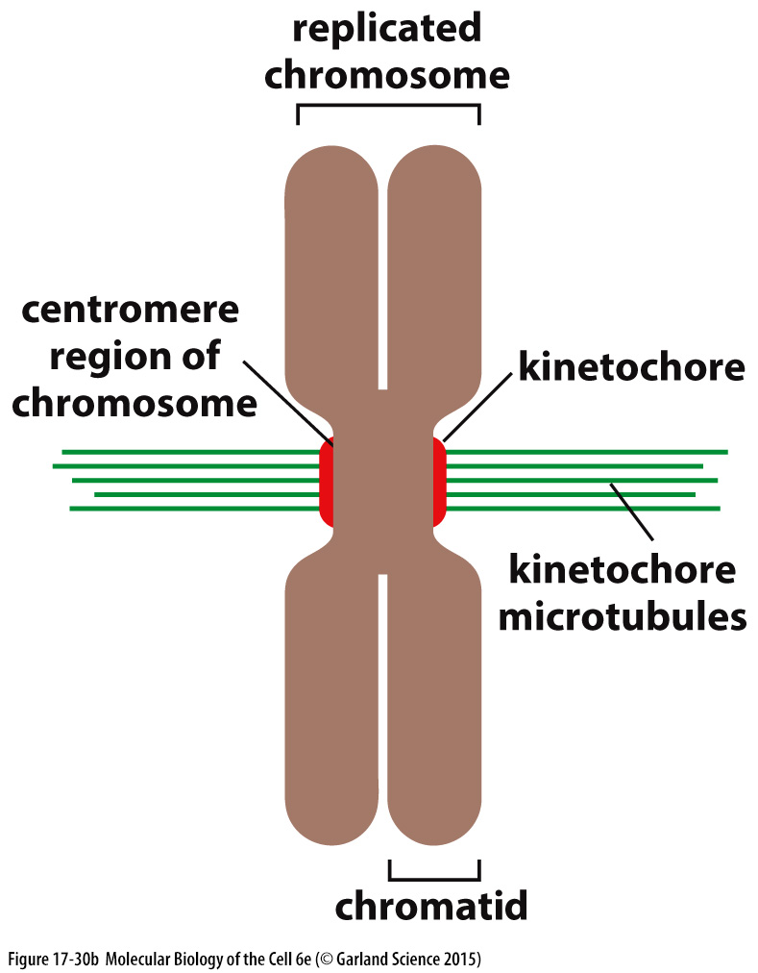
Připojení mikrotubulů ke kinetochoře metafázních chromozomů

Slide 58
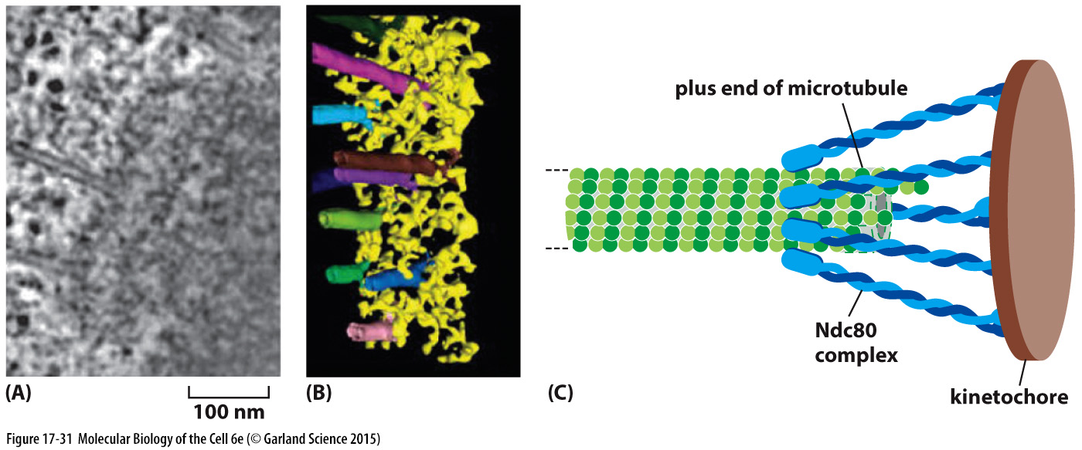
Savčí chromozom – desítky mikrotubulů, spojených komplexem Ndc80

Slide 59
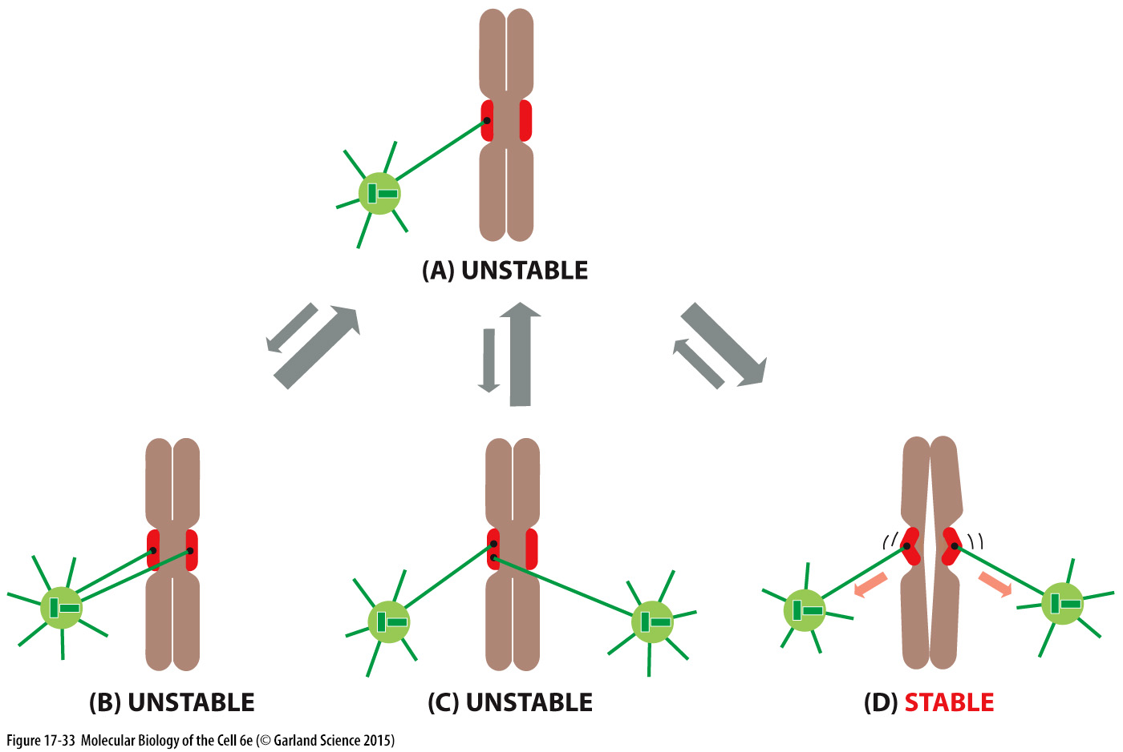
Princip správného připojení mikrotubulů

Slide 60
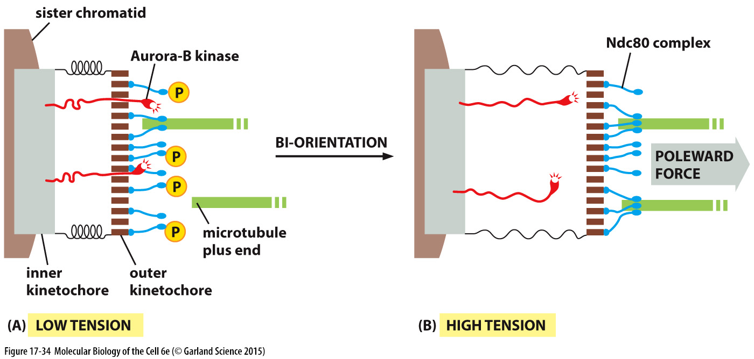
Detekce „pnutí“ v kinetochoře – role kinázy Aurora B

Slide 61


Mechanika buněčného dělení
v anafázi se sesterské chromatidy synchronizovaně oddělují a formují tak dva dceřinné chromozomy
kinetochorové mikrotubuly se zkracují a póly dělicího vřeténka se ještě vzdalují - každý dceřinný chromozom je tak pomalu tažen směrem k pólům dělicího vřeténka (tzv. segregace chromozomů)

Slide 62
Mechanika buněčného dělení
chromozomy červeně, mikrotubuly zeleně

Slide 63
Mechanika buněčného dělení

Slide 64

Chromozomy nejsou pouzí pasažéři: Aktivace malé GTPázy Ran v metafázi

Slide 65

Anafázi spouští aktivace APC/C (anaphase-promoting complex)

Slide 66

Mechanika buněčného dělení

Slide 67

Mechanika buněčného dělení

Slide 68

Mechanika buněčného dělení

Slide 69

Mechanika buněčného dělení

Slide 70

Mechanika buněčného dělení

Slide 71


Mechanika buněčného dělení
dvě sady dceřinných chromozomů se dostávají k pólům dělicího vřeténka, dekondenzují a kolem každé sady se vytváří nová jaderná membrána
v buňce se tak nacházejí dvě jádra, což značí, že se buňka nachází v závěrečné fázi mitózy
začíná se vytvářet kontraktilní prstenec

Slide 72
Mechanika buněčného dělení
chromozomy červeně, mikrotubuly zeleně

Slide 73


Mechanika buněčného dělení
kontraktilní prstenec aktinových a myosinových vláken stahuje buňku, rozděluje cytoplasmu a vytváří dvě dceřinné buňky s vlastním jádrem

Slide 74
Mechanika buněčného dělení

Slide 75

Mechanika buněčného dělení

Slide 76

Mechanika buněčného dělení

Slide 77

Mechanika buněčného dělení

Slide 78

Mechanika buněčného dělení

